Slide 1
新竹市幸福保衛站
學校宣導用

Slide 2
計畫簡介

Slide 3

緣起新北市兒少偷竊案，
讓社會安全網更完善!

Slide 4
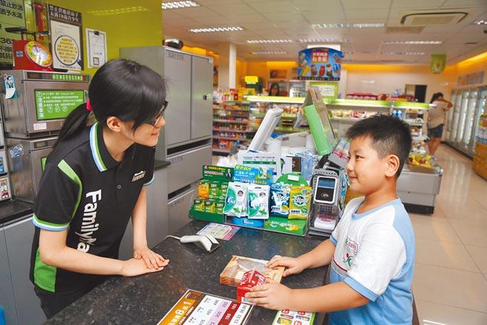
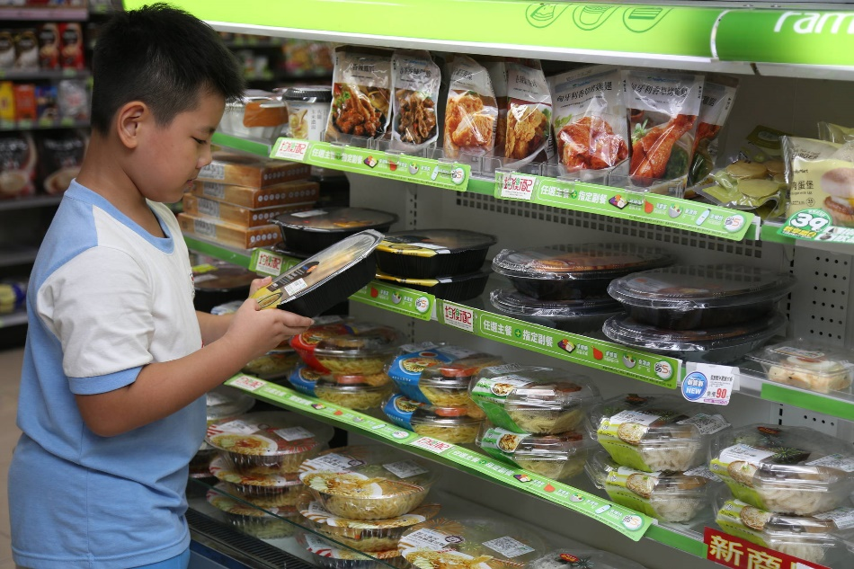
藉由據點綿密、24小時不打烊的超商，提供急難求助學童餐點及通報。

Slide 5
藉由據點綿密、24小時不打烊的超商，提供急難求助學童餐點及通報。

Slide 6

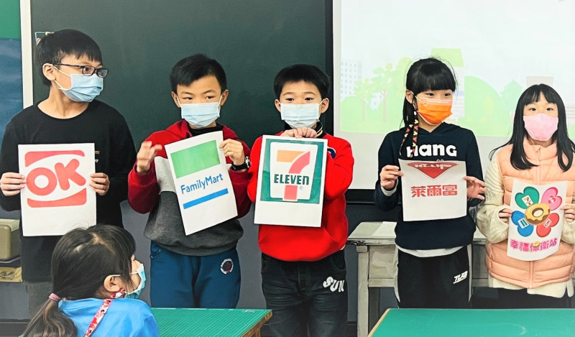
18歲以下家中遇緊急變故學童，飢餓時可至統一、全家、萊爾富或來來（OK）四大超商門市求助取餐。

Slide 7

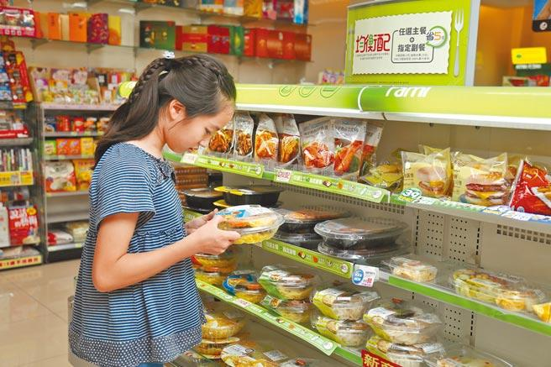
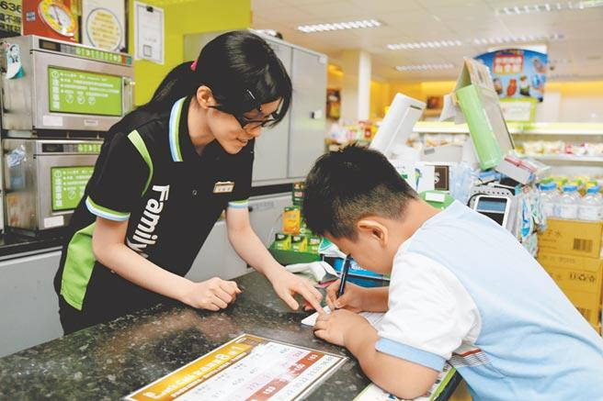
學童填寫基本資料後，交給店員，選取飯、麵和麵包等主食餐點及不含酒精之飲料1份(100元為原則)，且須於店內食用完畢。

Slide 8
學童填寫基本資料後，交給店員，選取飯、麵和麵包等主食餐點及不含酒精之飲料1份(100元為原則)，且須於店內食用完畢。

Slide 9
執行方式

Slide 10
跨縣市幸福保衛站辦理期程
一、112年12月29日假新北市政府辦理計畫
啟動儀式。
二、113年1月20日(寒假開始日)啟動本計畫。

Slide 11

幸福保衛站運作模式
  學童取餐後
  超商24小時傳真通報
超商門市
各項弱勢扶助
關懷E起來
市政府
跨局處
教育局(處)或社會局(處)
派案處理
學校及社會局
學校關懷輔導
評估開案服務

Slide 12
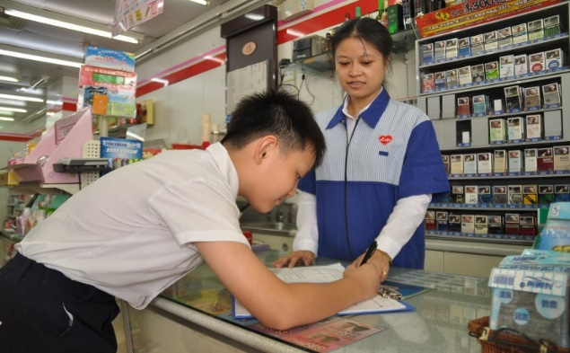
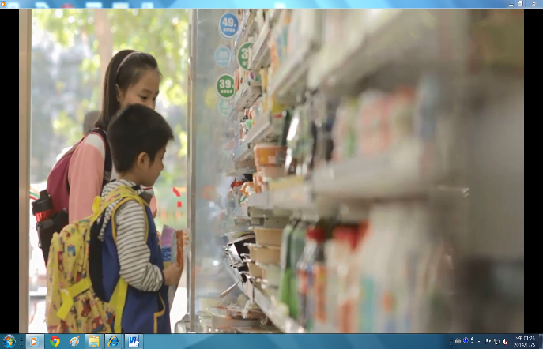
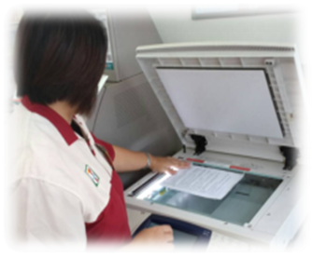
學童取餐流程
Step 1
Step 2
Step 3
  學童填寫基本資料
學童取用餐點
於店內食用
超商24小時回傳通報

Slide 13
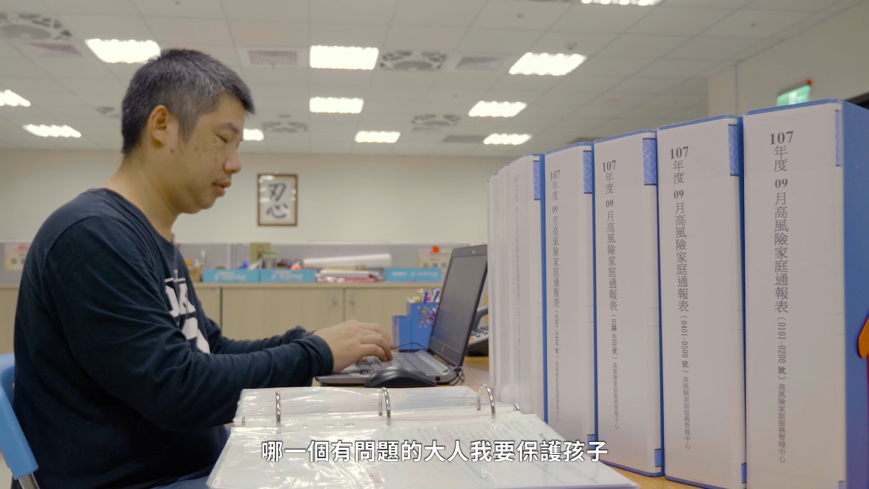
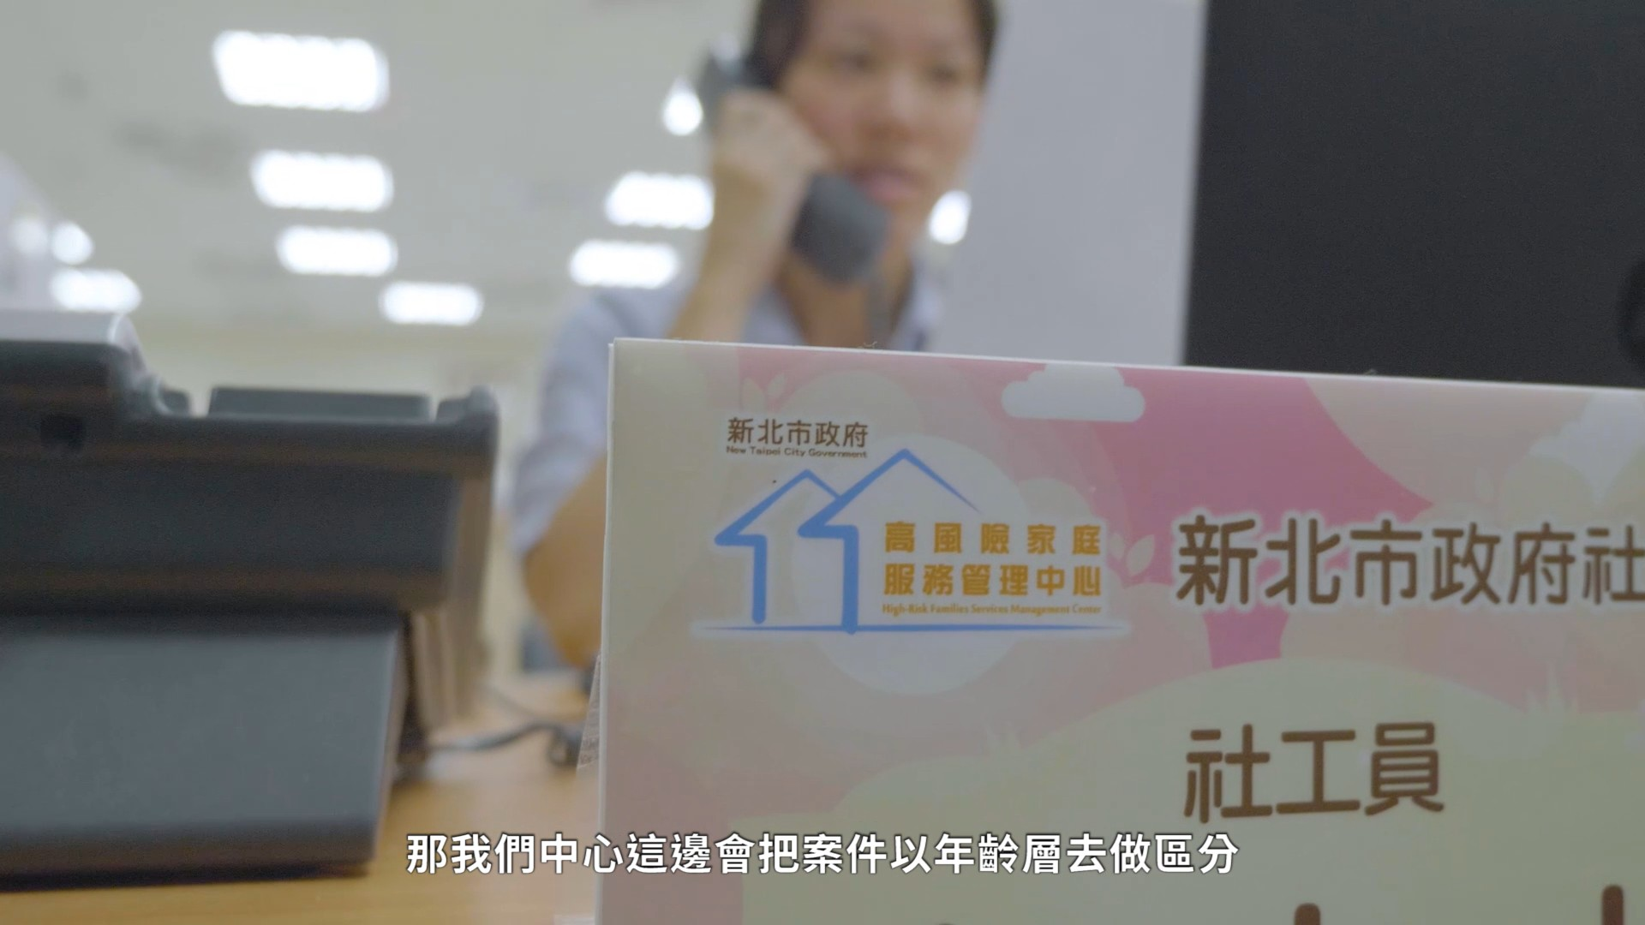


通報流程
教育處接獲學童取餐資料派案至取餐個案就讀學校(以電子郵件方式通報) 。

Slide 14
學校協助事項

Slide 15
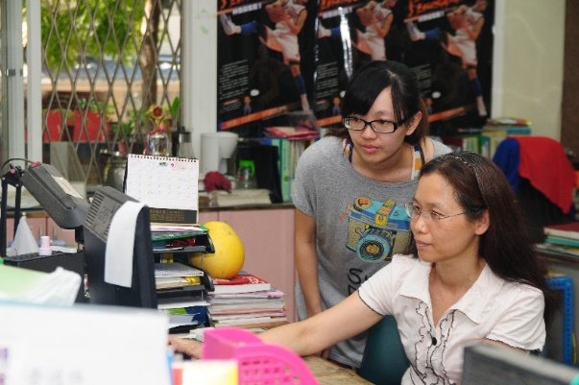
學校配合事項
1.請各校承辦人務必加入新竹市幸福保衛站學校LINE群組。
2.接獲教育處派案後(以電子郵件方式通報)，請回覆有收到案件(電子郵件或LINE群組回覆)。
3.接獲學童取餐訊息，請校方瞭解學生狀況，於24小時內進行個案訪談。
4.單純個案直接提供協助，多元複雜個案則
通報相關單位或通報關懷E起來，由社工師
親訪、評估需求，相關局處協助。

Slide 16


學生關懷輔導
主動關懷、輔導學生、引介資源協助學生。
進行校安通報
執行三級輔導機制
通報關懷E起來
協助學生申請營養午餐貧困生補助
協助申請急難救助

Slide 17
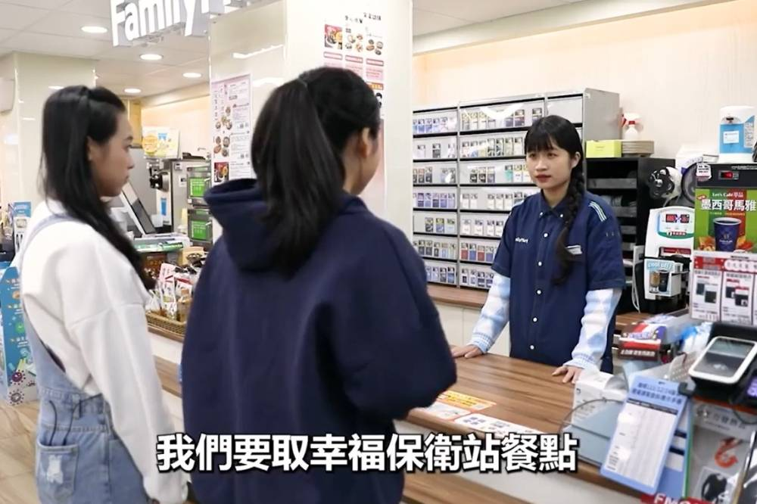

學校對於錯誤取餐個案勸導
1.宣導救急不救窮的政策內涵 ，幸福保衛站是提供給遇到急難有需求的人。
2.柔性勸導學生正確取餐，把資源留給有需要的人。

Slide 18
新竹市幸福保衛站
學校宣導用

Slide 19
計畫簡介

Slide 20
緣起新北市兒少偷竊案，
讓社會安全網更完善!

Slide 21
藉由據點綿密、24小時不打烊的超商，提供急難求助學童餐點及通報。

Slide 22
18歲以下家中遇緊急變故學童，飢餓時可至統一、全家、萊爾富或來來（OK）四大超商門市求助取餐。

Slide 23
學童填寫基本資料後，交給店員，選取飯、麵和麵包等主食餐點及不含酒精之飲料1份(100元為原則)，且須於店內食用完畢。

Slide 24
執行方式

Slide 25
跨縣市幸福保衛站辦理期程
一、112年12月29日假新北市政府辦理計畫
啟動儀式。
二、113年1月20日(寒假開始日)啟動本計畫。

Slide 26
幸福保衛站運作模式
  學童取餐後
  超商24小時傳真通報
超商門市
各項弱勢扶助
關懷E起來
市政府
跨局處
教育局(處)或社會局(處)
派案處理
學校及社會局
學校關懷輔導
評估開案服務

Slide 27
學童取餐流程
Step 1
Step 2
Step 3
  學童填寫基本資料
學童取用餐點
於店內食用
超商24小時回傳通報

Slide 28
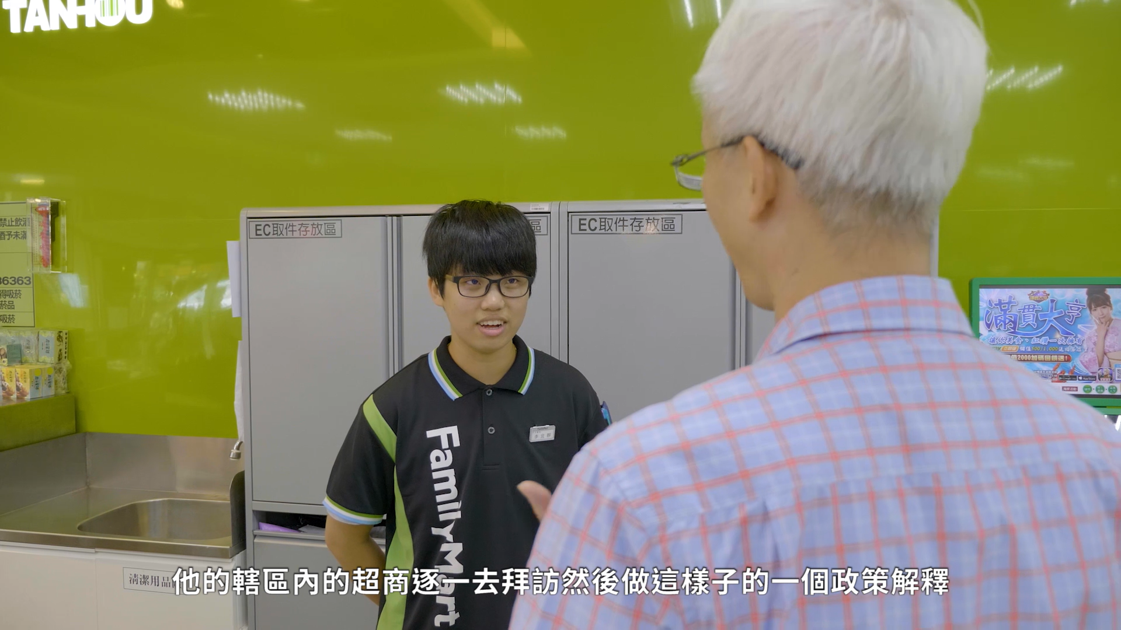

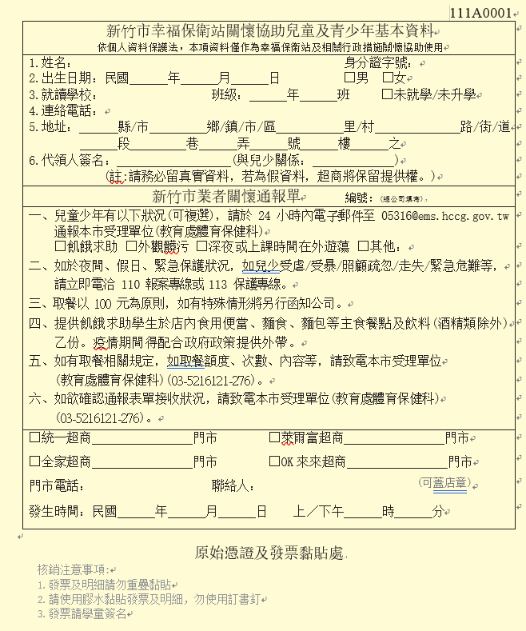
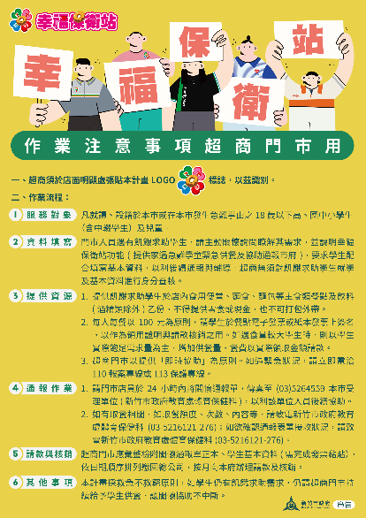
拜訪超商
1.鼓勵拜訪學校鄰近超商門市，表達感謝之意，建立良好的社區互動關懷網絡。
2.了解超商是否於店門口明顯處張貼LOGO，並備有通報表單及墊板。

Slide 29

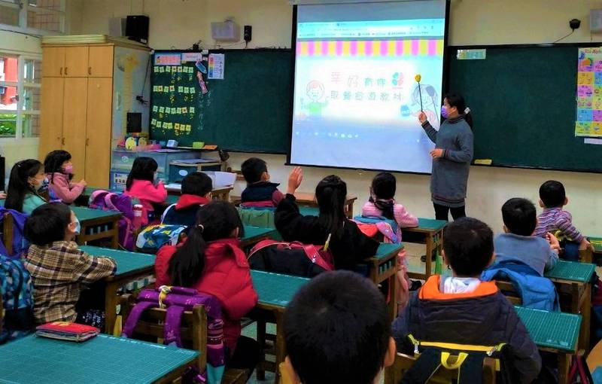

政策宣導 預計113年1月開始向學生宣導
1.學校集會公開宣導。
2.教師於課堂向學生宣導。
3.學校於每年寒暑假前加強向學生宣導本計畫。

Slide 30
校門口跑馬燈宣導
學校全年跑馬燈播放幸福保衛站訊息。
「跑馬燈內容」:
「幸福保衛站」保衛幸福讚!
18歲以下學童，家中遇緊急變故飢餓時可至超商求助取餐。

Slide 31
感謝有您 共同守護學子
教育處體育保健科聯繫電話：03-5216121-276
承辦人：林怡君

Slide 32
18歲以下家中遇緊急變故學童，飢餓時可至統一、全家、萊爾富或來來（OK）四大超商門市求助取餐。

Slide 33
學童填寫基本資料後，交給店員，選取飯、麵和麵包等主食餐點及不含酒精之飲料1份(100元為原則)，且須於店內食用完畢。

Slide 34
學童填寫基本資料後，交給店員，選取飯、麵和麵包等主食餐點及不含酒精之飲料1份(100元為原則)，且須於店內食用完畢。

Slide 35
執行方式

Slide 36
跨縣市幸福保衛站辦理期程
一、112年12月29日假新北市政府辦理計畫
啟動儀式。
二、113年1月20日(寒假開始日)啟動本計畫。

Slide 37
幸福保衛站運作模式
  學童取餐後
  超商24小時傳真通報
超商門市
各項弱勢扶助
關懷E起來
市政府
跨局處
教育局(處)或社會局(處)
派案處理
學校及社會局
學校關懷輔導
評估開案服務

Slide 38
學童取餐流程
Step 1
Step 2
Step 3
  學童填寫基本資料
學童取用餐點
於店內食用
超商24小時回傳通報

Slide 39
通報流程
教育處接獲學童取餐資料派案至取餐個案就讀學校(以電子郵件方式通報) 。

Slide 40
學校協助事項

Slide 41
學校配合事項
1.請各校承辦人務必加入新竹市幸福保衛站學校LINE群組。
2.接獲教育處派案後(以電子郵件方式通報)，請回覆有收到案件(電子郵件或LINE群組回覆)。
3.接獲學童取餐訊息，請校方瞭解學生狀況，於24小時內進行個案訪談。
4.單純個案直接提供協助，多元複雜個案則
通報相關單位或通報關懷E起來，由社工師
親訪、評估需求，相關局處協助。

Slide 42
學生關懷輔導
主動關懷、輔導學生、引介資源協助學生。
進行校安通報
執行三級輔導機制
通報關懷E起來
協助學生申請營養午餐貧困生補助
協助申請急難救助

Slide 43
學校對於錯誤取餐個案勸導
1.宣導救急不救窮的政策內涵 ，幸福保衛站是提供給遇到急難有需求的人。
2.柔性勸導學生正確取餐，把資源留給有需要的人。

Slide 44
新竹市幸福保衛站
學校宣導用

Slide 45
計畫簡介

Slide 46
緣起新北市兒少偷竊案，
讓社會安全網更完善!

Slide 47
藉由據點綿密、24小時不打烊的超商，提供急難求助學童餐點及通報。

Slide 48
18歲以下家中遇緊急變故學童，飢餓時可至統一、全家、萊爾富或來來（OK）四大超商門市求助取餐。

Slide 49
學童填寫基本資料後，交給店員，選取飯、麵和麵包等主食餐點及不含酒精之飲料1份(100元為原則)，且須於店內食用完畢。

Slide 50
執行方式

Slide 51
跨縣市幸福保衛站辦理期程
一、112年12月29日假新北市政府辦理計畫
啟動儀式。
二、113年1月20日(寒假開始日)啟動本計畫。

Slide 52
幸福保衛站運作模式
  學童取餐後
  超商24小時傳真通報
超商門市
各項弱勢扶助
關懷E起來
市政府
跨局處
教育局(處)或社會局(處)
派案處理
學校及社會局
學校關懷輔導
評估開案服務

Slide 53
學童取餐流程
Step 1
Step 2
Step 3
  學童填寫基本資料
學童取用餐點
於店內食用
超商24小時回傳通報

Slide 54
拜訪超商
1.鼓勵拜訪學校鄰近超商門市，表達感謝之意，建立良好的社區互動關懷網絡。
2.了解超商是否於店門口明顯處張貼LOGO，並備有通報表單及墊板。

Slide 55
政策宣導 預計113年1月開始向學生宣導
1.學校集會公開宣導。
2.教師於課堂向學生宣導。
3.學校於每年寒暑假前加強向學生宣導本計畫。

Slide 56
校門口跑馬燈宣導
學校全年跑馬燈播放幸福保衛站訊息。
「跑馬燈內容」:
「幸福保衛站」保衛幸福讚!
18歲以下學童，家中遇緊急變故飢餓時可至超商求助取餐。

Slide 57
感謝有您 共同守護學子
教育處體育保健科聯繫電話：03-5216121-276
承辦人：林怡君

Slide 58
執行方式

Slide 59
跨縣市幸福保衛站辦理期程
一、112年12月29日假新北市政府辦理計畫
啟動儀式。
二、113年1月20日(寒假開始日)啟動本計畫。

Slide 60
幸福保衛站運作模式
  學童取餐後
  超商24小時傳真通報
超商門市
各項弱勢扶助
關懷E起來
市政府
跨局處
教育局(處)或社會局(處)
派案處理
學校及社會局
學校關懷輔導
評估開案服務

Slide 61
學童取餐流程
Step 1
Step 2
Step 3
  學童填寫基本資料
學童取用餐點
於店內食用
超商24小時回傳通報

Slide 62
通報流程
教育處接獲學童取餐資料派案至取餐個案就讀學校(以電子郵件方式通報) 。

Slide 63
學校協助事項

Slide 64
學校配合事項
1.請各校承辦人務必加入新竹市幸福保衛站學校LINE群組。
2.接獲教育處派案後(以電子郵件方式通報)，請回覆有收到案件(電子郵件或LINE群組回覆)。
3.接獲學童取餐訊息，請校方瞭解學生狀況，於24小時內進行個案訪談。
4.單純個案直接提供協助，多元複雜個案則
通報相關單位或通報關懷E起來，由社工師
親訪、評估需求，相關局處協助。

Slide 65
學生關懷輔導
主動關懷、輔導學生、引介資源協助學生。
進行校安通報
執行三級輔導機制
通報關懷E起來
協助學生申請營養午餐貧困生補助
協助申請急難救助

Slide 66
學校對於錯誤取餐個案勸導
1.宣導救急不救窮的政策內涵 ，幸福保衛站是提供給遇到急難有需求的人。
2.柔性勸導學生正確取餐，把資源留給有需要的人。

Slide 67
新竹市幸福保衛站
學校宣導用

Slide 68
計畫簡介

Slide 69
緣起新北市兒少偷竊案，
讓社會安全網更完善!

Slide 70
藉由據點綿密、24小時不打烊的超商，提供急難求助學童餐點及通報。

Slide 71
18歲以下家中遇緊急變故學童，飢餓時可至統一、全家、萊爾富或來來（OK）四大超商門市求助取餐。

Slide 72
學童填寫基本資料後，交給店員，選取飯、麵和麵包等主食餐點及不含酒精之飲料1份(100元為原則)，且須於店內食用完畢。

Slide 73
執行方式

Slide 74
跨縣市幸福保衛站辦理期程
一、112年12月29日假新北市政府辦理計畫
啟動儀式。
二、113年1月20日(寒假開始日)啟動本計畫。

Slide 75
幸福保衛站運作模式
  學童取餐後
  超商24小時傳真通報
超商門市
各項弱勢扶助
關懷E起來
市政府
跨局處
教育局(處)或社會局(處)
派案處理
學校及社會局
學校關懷輔導
評估開案服務

Slide 76
學童取餐流程
Step 1
Step 2
Step 3
  學童填寫基本資料
學童取用餐點
於店內食用
超商24小時回傳通報

Slide 77
拜訪超商
1.鼓勵拜訪學校鄰近超商門市，表達感謝之意，建立良好的社區互動關懷網絡。
2.了解超商是否於店門口明顯處張貼LOGO，並備有通報表單及墊板。

Slide 78
政策宣導 預計113年1月開始向學生宣導
1.學校集會公開宣導。
2.教師於課堂向學生宣導。
3.學校於每年寒暑假前加強向學生宣導本計畫。

Slide 79
校門口跑馬燈宣導
學校全年跑馬燈播放幸福保衛站訊息。
「跑馬燈內容」:
「幸福保衛站」保衛幸福讚!
18歲以下學童，家中遇緊急變故飢餓時可至超商求助取餐。

Slide 80
感謝有您 共同守護學子
教育處體育保健科聯繫電話：03-5216121-276
承辦人：林怡君

Slide 81
拜訪超商
1.鼓勵拜訪學校鄰近超商門市，表達感謝之意，建立良好的社區互動關懷網絡。
2.了解超商是否於店門口明顯處張貼LOGO，並備有通報表單及墊板。

Slide 82
政策宣導 預計113年1月開始向學生宣導
1.學校集會公開宣導。
2.教師於課堂向學生宣導。
3.學校於每年寒暑假前加強向學生宣導本計畫。

Slide 83
校門口跑馬燈宣導
學校全年跑馬燈播放幸福保衛站訊息。
「跑馬燈內容」:
「幸福保衛站」保衛幸福讚!
18歲以下學童，家中遇緊急變故飢餓時可至超商求助取餐。

Slide 84
感謝有您 共同守護學子
教育處體育保健科聯繫電話：03-5216121-276
承辦人：林怡君

